Slide 1
Модуль 1 Семинар 8
Многомерные массивы.
Массивы массивов.

Slide 2
Многомерные массивы
Объявление
Двумерного массива:
<тип данных>[,] имя_массива = new <тип данных>[<количество элементов в нулевом измерении>, <количество элементов в первом измерении>];
Для множества измерений:
<тип данных>[,,,,,,] имя_массива = new <тип данных>[i0,i1,i2,i3,i4,i5,i6];
Примеры объявления двумерного массива:
int[,] nums1;
int[,] nums2 = new int[2, 3];
int[,] nums3 = new int[2, 3] { { 0, 1, 2 }, { 3, 4, 5 } };
int[,] nums4 = new int[,] { { 0, 1, 2 }, { 3, 4, 5 } };
int[,] nums5 = new[,] { { 0, 1, 2 }, { 3, 4, 5 } };
int[,] nums6 = { { 0, 1, 2 }, { 3, 4, 5 } };

Slide 3
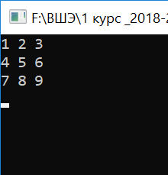
Многомерные массивы
GetLength(dim_num); - возвращает размерность
измерения под номером dim_num (индексация с 0)
Пример:
int[,] arr = new int[2, 3];
Console.WriteLine(arr.GetLength(0)); // 2
Console.WriteLine(arr.GetLength(1)); // 3
// Вывод массива в консоль
int[,] tre = { { 1, 2, 3 }, { 4, 5, 6 }, { 7, 8, 9 } };
for (int j = 0; j <= 2; j++)
{
for (int t = 0; t <= 2; t++)
Console.Write(tre[j, t] + " ");
Console.WriteLine();// это действие уже не во вложенном цикле!
}

Slide 4
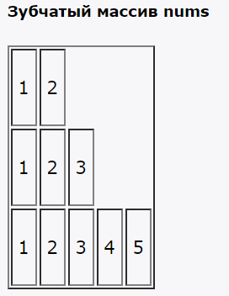
Массивы массивов
Объявление
<тип данных>[][] имя_массива = new <тип данных>[<количество элементов в нулевом измерении>][]; //2 измерения
for(int i = 0; i< имя_массива.Length;i++)
{
имя_массива[i]=new <тип данных>[<количество элементов в первом измерении>];
//Для разных i могут быть разные значения <количества элементов в первом измерении>
}
Т.е. для объявления двумерного ступенчатого массива служит следующая общая форма:
тип [][] имя массива = new тип[размер] [];
Рассмотрим пример объявления зубчатого массива (массива массивов):
int[][] nums = new int[3][];
nums[0] = new int[2] { 1, 2 }; // выделяем память для первого подмассива
nums[1] = new int[3] { 1, 2, 3 }; // выделяем память для второго подмассива
nums[2] = new int[5] { 1, 2, 3, 4, 5 }; // выделяем память для третьего подмассива

Slide 5

Массивы массивов
Так как у нас массив массивов (зубчатый массив), то для прохода по зубчатому массиву придется использовать «двойной» foreach.
int[][] numbers = new int[3][];
numbers[0] = new int[] { 1, 2 };
numbers[1] = new int[] { 1, 2, 3 };
numbers[2] = new int[] { 1, 2, 3, 4, 5 };
foreach (int[] row in numbers) // проходимя по "подмассивам" - массивам массива numbers
{
foreach (int number in row)
{
Console.Write($"{number} \t");
}
Console.WriteLine();
}

Slide 6
Массивы массивов
Аналогичным образом пройдемся по массиву с помощью цикла for
int[][] numbers = new int[3][];
numbers[0] = new int[] { 1, 2 };
numbers[1] = new int[] { 1, 2, 3 };
numbers[2] = new int[] { 1, 2, 3, 4, 5 };
// перебор с помощью цикла for
for (int i = 0; i < numbers.Length; i++)
{
for (int j = 0; j < numbers[i].Length; j++)
{
Console.Write($"{numbers[i][j]} \t");
}
Console.WriteLine();
}

Slide 7
